Slide 1
职教高考新实践基础篇·
数学
主 编 沈栩竹 唐 平

Slide 2
01
考纲要求
目 录
02
知识梳理
03
典型例题
04
真题感知
05
金榜通关

Slide 3
7.2
平面上直线的位置关系和度量关系

Slide 6
一、平面上两条直线的位置关系

Slide 7
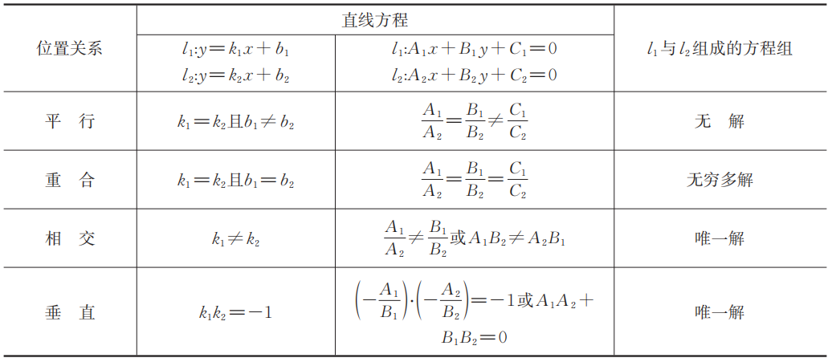

Slide 8
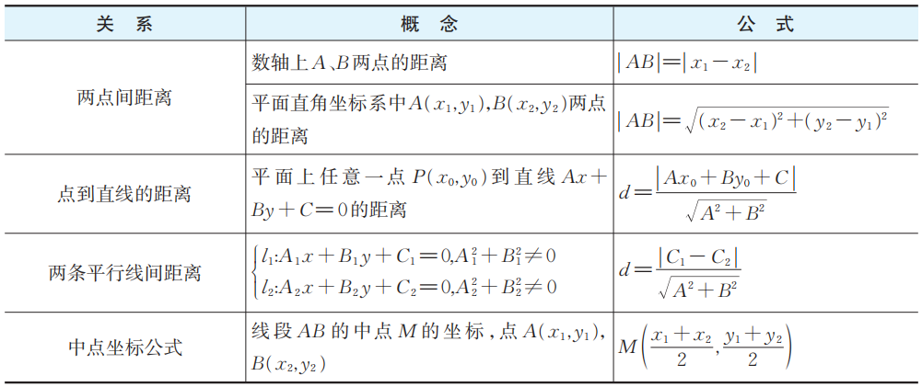
二、距离的基本公式

Slide 9
三、对称问题
1.点 P ( a , b ) 的对称点

Slide 10
2. 直线Ax + By + C = 0的对称直线

Slide 11
考点一 两条直线的位置关系
A

Slide 13
B

Slide 14
考点二 与距离有关的问题
A

Slide 16
B

Slide 17
1

Slide 20
A

Slide 21
一、选择题
A

Slide 22
B

Slide 23
C

Slide 24
A

Slide 25
B

Slide 26
A

Slide 27
A

Slide 28
B

Slide 29
A

Slide 30
A

Slide 31
二、填空题

Slide 37
三、解答题

Slide 41
感谢收看

